Slide 1











УСТНЫЙ ЖУРНАЛ
«ПОСВЯЩАЕТСЯ…»

Slide 2


ПО СЛОВЕСНОМУ ПОРТРЕТУ
ДОГАДАЙСЯ, КТО ЖЕ ЭТО?

Slide 3




Slide 4
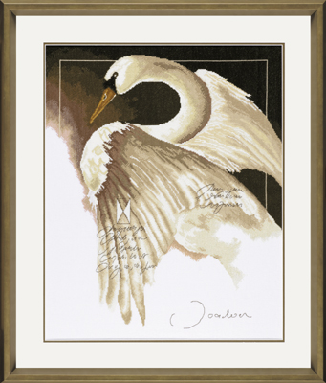
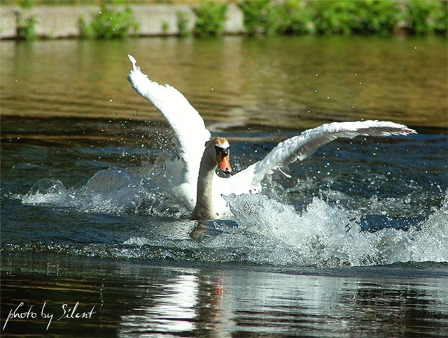

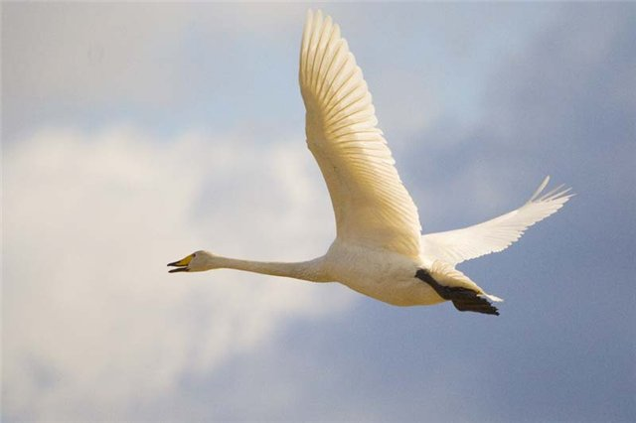
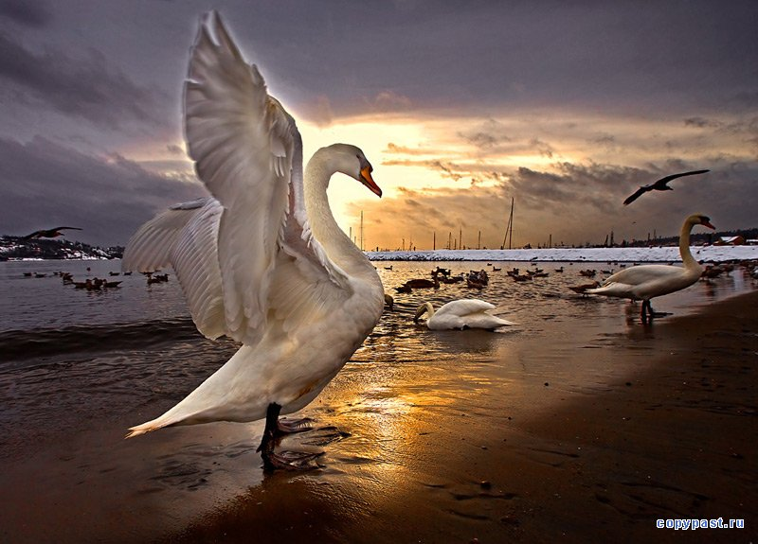
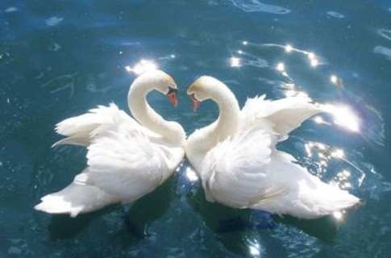
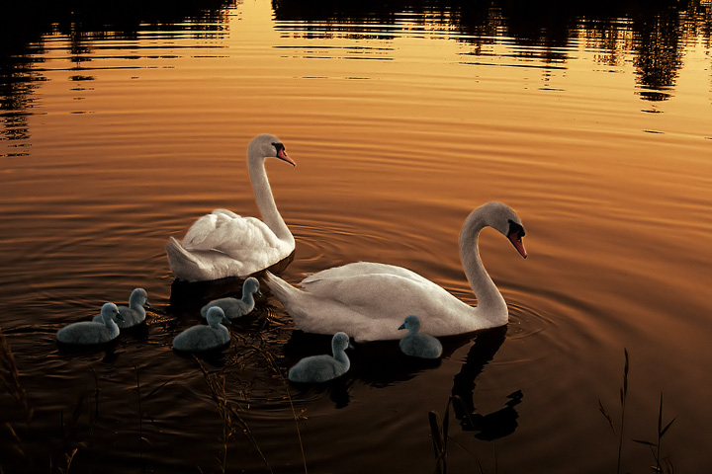
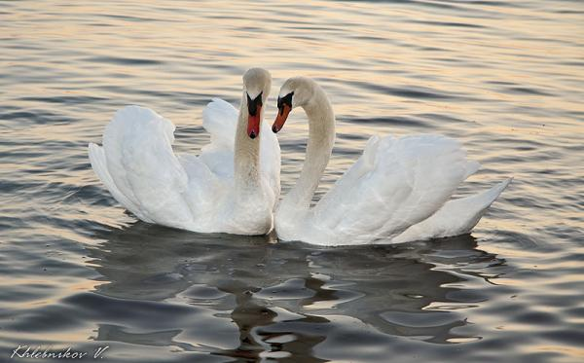

СЕГОДНЯ – МЫ
ГОСТИ
ГРАЦИОЗНОЙ,
КРАСИВОЙ ПТИЦЫ:
СИМВОЛА ВЕЧНОЙ ЛЮБВИ
И ВЕРНОСТИ,
ОБРАЗА МАТЕРИ…

Slide 5


СОЮЗ ОХРАНЫ ПТИЦ РОССИИ
ПТИЦА ГОДА
2009

Slide 6

ВСТРЕЧАЙ С ЛЮБОВЬЮ
ПТИЧЬИ СТАИ!

Slide 7
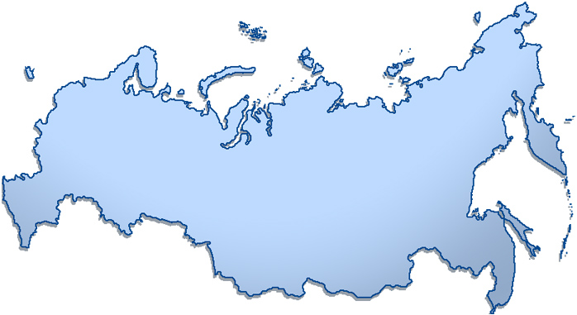
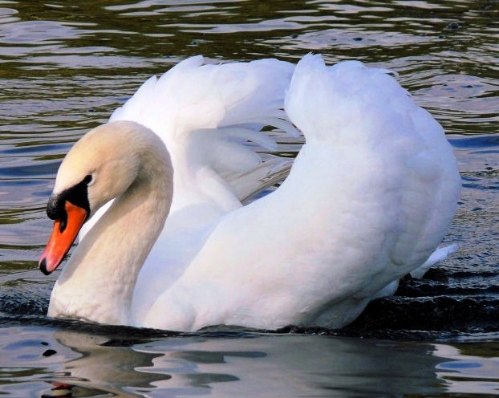

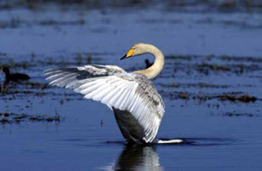
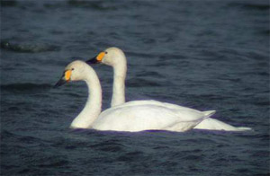
ПТИЦА ГОДА 2009

Slide 8


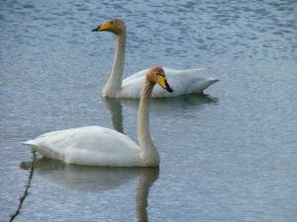
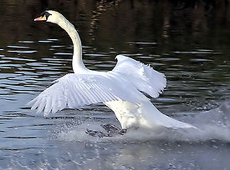
КРАСНАЯ КНИГА
РЕСПУБЛИКИ ТАТАРСТАН
КЛИКУН:
III КАТЕГОРИЯ,
РЕДКИЙ, ГНЕЗДЯЩИЙСЯ
ВИД.
ШИПУН:
V КАТЕГОРИЯ, ВОССТАНАВЛИВАЮЩИЙСЯ ВИД.

Slide 9


Что в имени тебе моем?
Оно умрет как, шум печальный
Волны, плеснувшей в берег дальний,
Как звук ночной в лесу глухом.
А.С.Пушкин

Slide 10

ПУТЕШЕСТВИЕ С ЛЕБЕДЯМИ

Slide 11


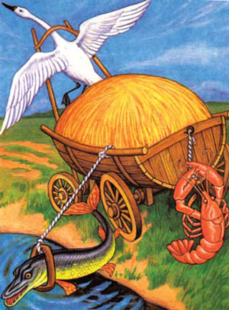
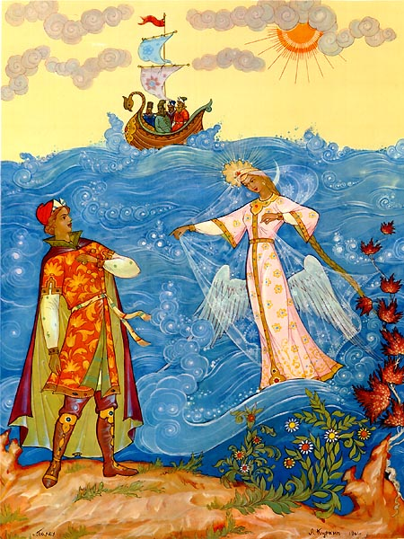

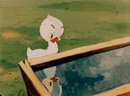
ЛЕБЕДИ В ПРОИЗВЕДЕНИЯХ ИСКУССТВА

Slide 12
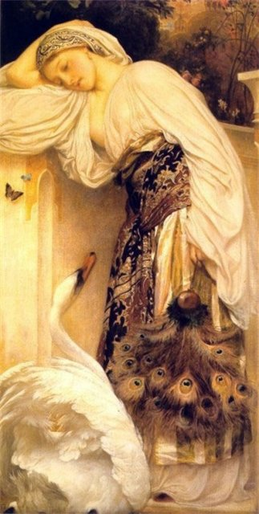
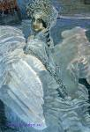
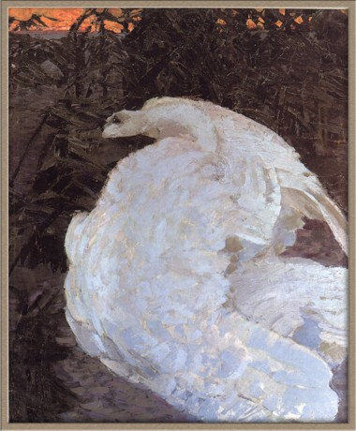
ХУДОЖНИКИ И ЛЕБЕДИ

Slide 13

БАЛЕТ
И
ЛЕБЕДИ

Slide 14
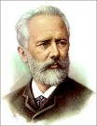

ПЕТР ИЛЬИЧ ЧАЙКОВСКИЙ

Slide 15
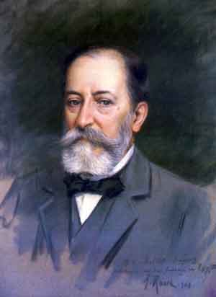
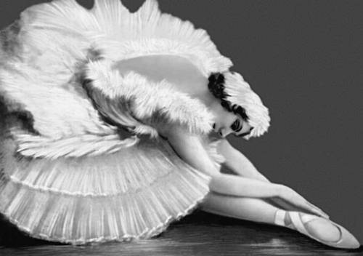
КАМИЛЬ
СЕН - САНС
АННА
ПАВЛОВА

Slide 16






ФИЗКУЛЬТ
МИНУТКА!!!
ПЕРЕМЕНКА

Slide 17
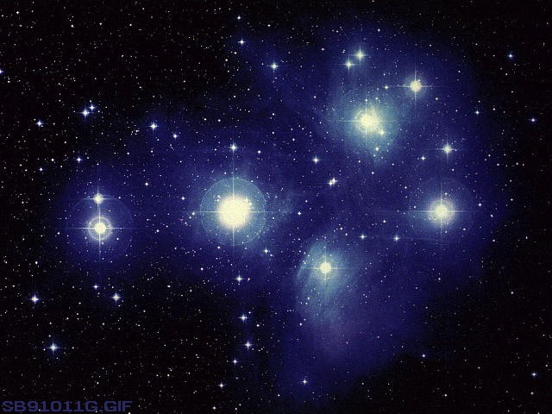


ЗВЕЗДЫ
И
ЛЕБЕДИ

Slide 18


Изобразите данное созвездие на
оординатной плоскости:
(-3;4)
(-2;2)
(0;0)
(2;-2)
(5;-3)
(3;1)
(-3;-1)
(-7;-2)

Slide 19
СОЗВЕЗДИЕ
ИЗОБРАЗИТЕ ДАННОЕ СОЗВЕЗДИЕ НА КООРДИНАТНОЙ ПЛОСКОСТИ
(-3;4)
(-2;2)
(0;0)
(2;-2)
(5;-3)
(3;1)
(-3;-1)
(-7;-2)
у
1
0
1
х

Slide 20
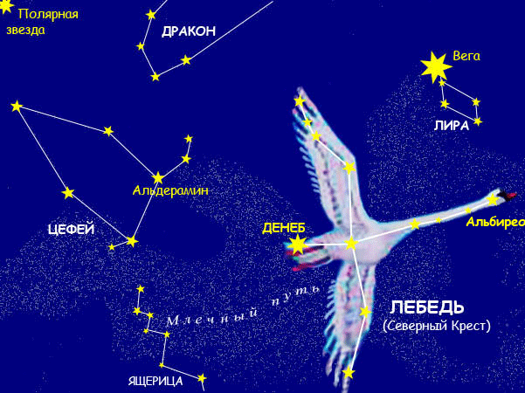

Slide 21
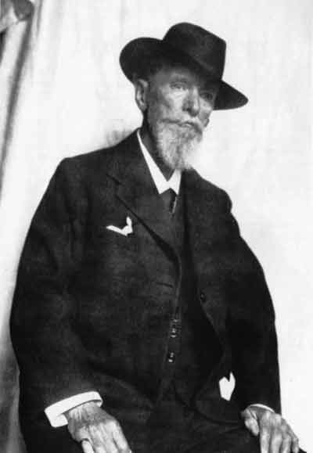


ЮВЕЛИРЫ И ЛЕБЕДИ

Slide 22


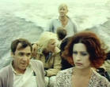
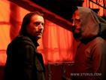



КИНО И
ЛЕБЕДИ

Slide 23



ГЕРБ ГОРОДА ЛЕБЕДИНА
ГЕРБ ГОРОДА ЛЕБЕДЯНЬ
ГЕРАЛЬДИКА И
ЛЕБЕДИ

Slide 24
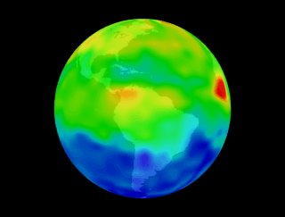

ТОПОНИМИКА И
ЛЕБЕДИ
НАСЕЛЕННЫХ ПУНКТОВ: 34
НАЗВАНИЯ ОЗЕР: 9
НАЗВАНИЕ РЕК: 8

Slide 25


Помогите прочитать пословицу, поставив вместо звездочек убежавшие гласные буквы:
Б*Й С*Р*К* И В*Р*Н*, Д*БЬ*ШЬС* ДО Б*Л*Г* Л*Б*Д*
БЕЙ СОРОКУ И ВОРОНУ, ДОБЬЕШЬСЯ ДО БЕЛОГО ЛЕБЕДЯ

Slide 26

Отгадай анаграмму и прочти поверье древних татар и жителей некоторых русских губерний:
тко
бьтеу
беядле, с
мет
сеачнтсье
дуетб.
Кто убьет лебедя, с тем несчастье будет.

Slide 27


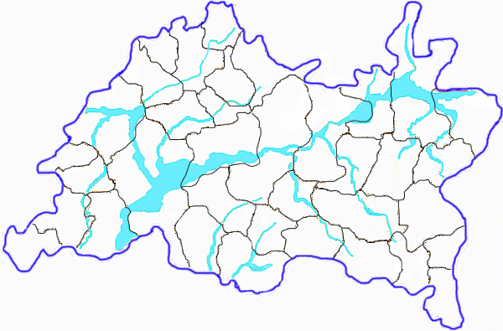




Лебединые новости.
Лебединые места в Татарстане.
Заказник
«Кичке-Тан»
Казань
Ивановский сосновый бор
Бавлы

Slide 28

ТВОРЧЕСКАЯ ЛАБОРАТОРИЯ

Slide 35

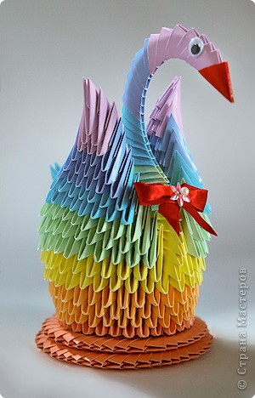


А вот такого лебедя попробуй сделать!

Slide 36

Интернет и лебеди
http://only-paper.ru/news/2007-09-06-241
http://www.telecomsite.ru/?origami/8_83
http://www.sangela.de/master/schwan.html
http://planeta.rambler.ru/community/tat2106/40895231.html
http://www.sangela.de/bild/kartinka86.html
http://oriart.ru/load/1-1-0-48
http://teledu.ru/video/e1b40497-28e7-438d-be38-9da7a2c7c55b

Slide 37

УГАДАЙ МЕЛОДИЮ
1
3
2
4

Slide 38


СПАСИБО ЗА ПРОСМОТР!
ДО НОВЫХ ВСТРЕЧ!

